Slide 1

浦尔科技 少儿编程
SCRATCH 公开课
为什么要学习编程
青少年如何学习编程
Scratch是什么
如何学习Scratch
Demo演示

Slide 2
为什么要学习编程
高考
逻辑思维，创造力，想像力
技能
与国际接轨
….

Slide 3
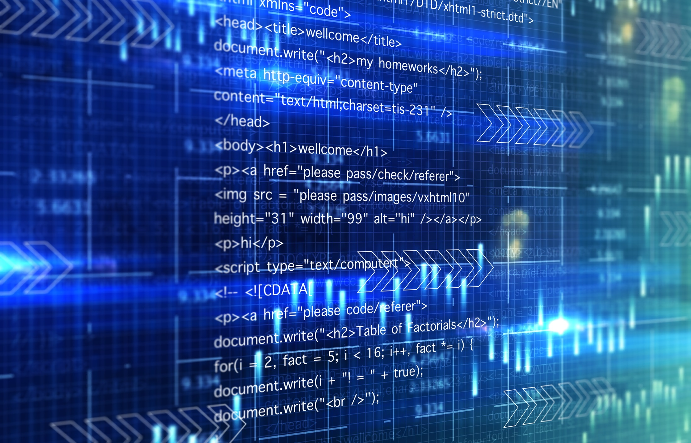

如何学习编程

Slide 4
Scratch是什么
由美国麻省理工学院“终身幼儿园团队”开发的可视化模块编程语言。
Scratch 已翻译成 40 种以上的语言，在超过 150 个国家上被使用，使用人次达到3000万。
用“搭积木”的方式替代传统的代码编程。
积木模块包括8个大类，100多个功能。包括了一个完整程序的每个环节。

Slide 5
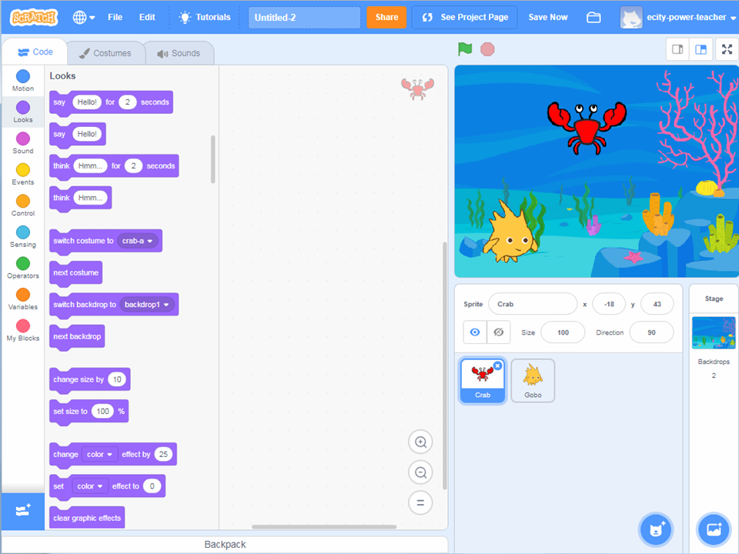

Slide 6
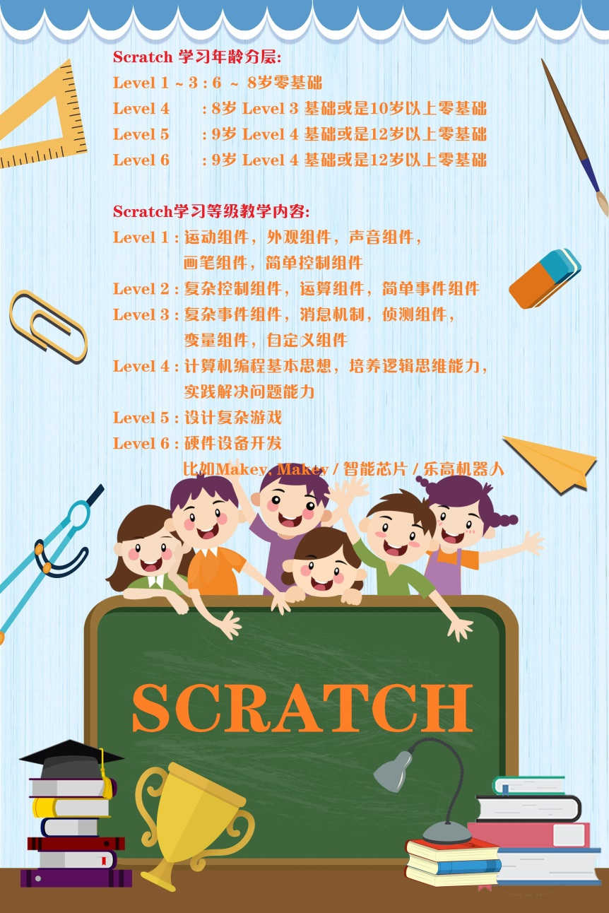
如何学习Scratch

